Slide 1
Apache Spark Structured Streaming
Семинар 4 Узнаем про потоковую обработку данных
Notes:
Выбери любой подходящий макет с названием “Титульный слайд”.

Slide 2
План курса
1
Архитектура Spark
2
RDD
3
Dataframe
4
Spark streaming
5
Spark on scala
Notes:
Стандартный слайд. Не меняем его, меняем текст в нем.

Slide 3
Вопросы по лекции
1. Какой термин подходит к следующему определению:
Парадигма программного обеспечения, которая потребляет, обрабатывает и управляет непрерывными потоками данных, пока они все еще движутся
a. Потоковая обработка
b. Batch-обработка
c. Водяные знаки

Slide 4
Вопросы по лекции
2. Что такое водяной знак?
a. Специальные маркеры или метки, которые добавляются к данным или транзакциям для отслеживания их потока через систему
b. Функция обработки данных в Spark
c. Способ хранения данных
d. Знак из воды

Slide 5
Вопросы по лекции
3. Какая функция относится к stateless операциям ?
a. distinct
b. join
c. write
d. filter

Slide 6
Вопросы по лекции
4. Какая функция относится к statefull операциям ?
a. range
b. filter
c. join
d. select

Slide 7
Вопросы по лекции
5. Какая семантика доставки данных гарантирует доставку только одного пакета данных, без дублей
a. такой нет
b. at most once
c. at least once
d. exactly once

Slide 8
Вопросы по лекции
6. В какой архитектуре обработки потоковых данных есть пакетный слой
a. lambda
b. kafka
c. kappa

Slide 9
Задание 1:
Создайте поток данных “rate” и просто выведите данные в консоль

Slide 10
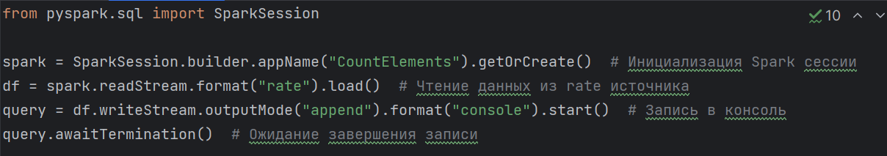
Задание 1:

Slide 11
Задание 2:
Фильтрация чисел (только четные)

Slide 12
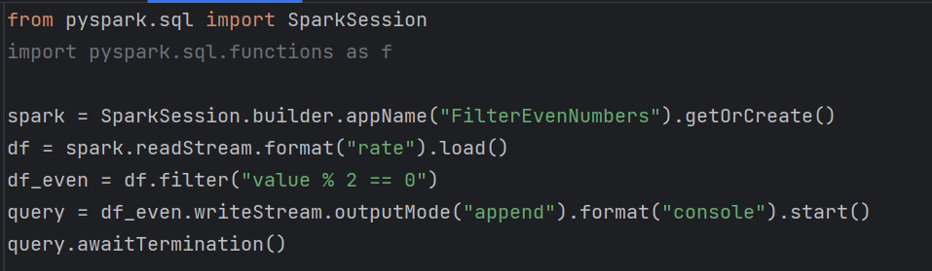
Задание 2:

Slide 13
Задание 3:
Сгруппировать по значениям и посчитать количество

Slide 14
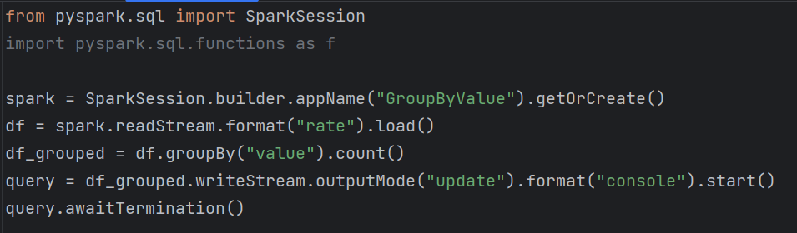
Задание 3:

Slide 15
Задание 4:
Вычислить сумму значений

Slide 16
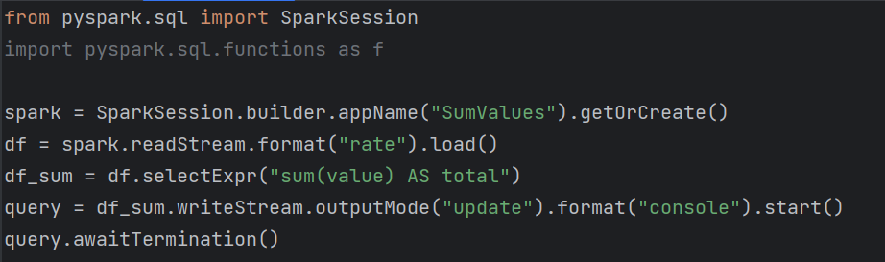
Задание 4:

Slide 17
Задание 5:
Найти максимальное значение

Slide 18
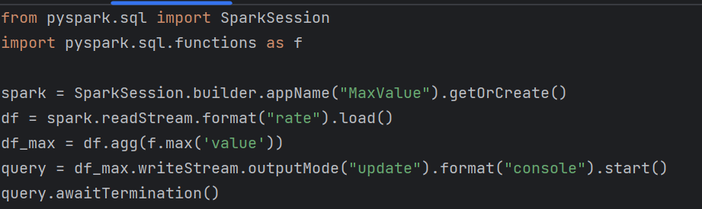
Задание 5:

Slide 19
Задание 6:
Вычислить скользящее окно по значению

Slide 20
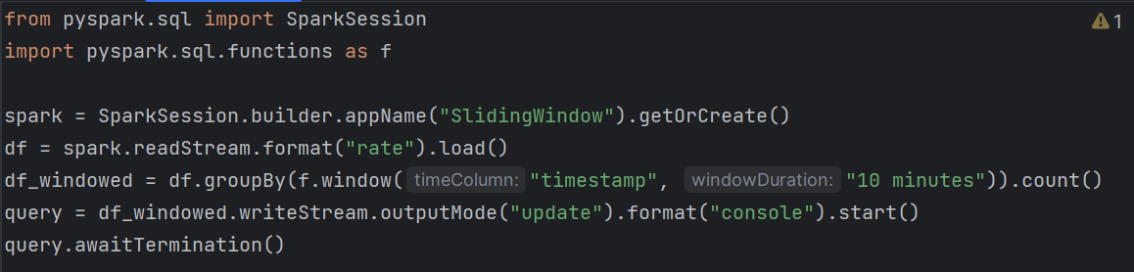
Задание 6:

Slide 21
Задание 7:
Соединение потоков данных

Slide 22
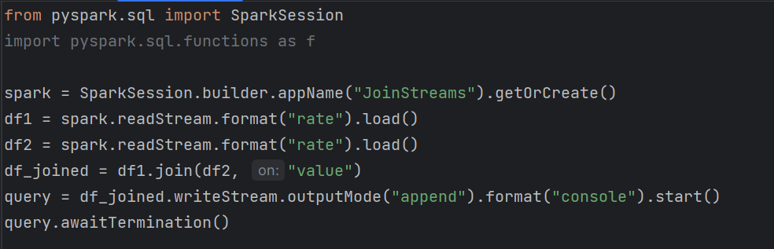
Задание 7:

Slide 23
Задание 8:
Запись данных в файл

Slide 24
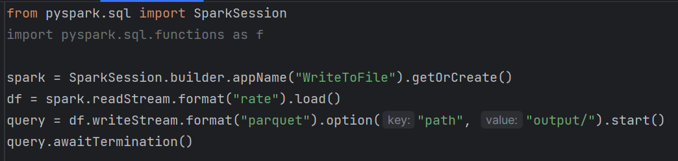
Задание 8:

Slide 25
Домашнее задание
Используйте источник rate, напишите код, который создаст дополнительный столбец, который будет выводить сумму только нечетных чисел

Slide 26




Вопросы?
Вопросы?
Вопросы?

